Slide 1
Postmodernismus
JSB_SLAV55 #6

Slide 2
Post- předpona s významem “pozdější, následující”
1. hovor., publ. vysoké, privilegované postavení, funkce 1: upevnit si svůj p.
2. sport. slang místo, umístění: nový hráč na postu levého obránce
†post, -a m. (z něm. < lat.) slang. člen (vojenské, vězeňské aj.) stráže: stál tam p. (Haš.);
post, -u v. půst
post = příspěvek psaný na sociální síti (Napsat šest postů).

Slide 3
Kdy “začíná” postmoderna/postmodernismus?
paradoxně nezodpověditelná otázka
  vychází z podstaty postmodernismu
“Postmodernism is a period in which we are too uncertain to say that one thing is a definitive break from what came before.” (Sara Upstone)
postmodernismus se vymyká narativu “plynoucích dějin”
Obyvkle mluvíme cca o přelomu 60. a 70. let 20. stol.

Slide 4
Postmodernismus - dvojí pojetí
období PO modernismu v časovém smyslu
období PO modernismu s myšlenkovém smyslu
Styčné body:
proud vědomí
nepřímá řeč
nelineární narativ
ZVIKLÁNÍ PRAVDY

Slide 5
Postmoderní literatura
silnější spojení s kulturním kontextem
přesahuje sebe sama
Modernista hledá ztracené pravdy a řád zničený válkou/pokrokem etc.
Postmodernista zpochybňuje, že jakákoliv pravda kdy existovala a oslavuje zničení starých pořádků.
ROZDÍL je v PŘÍSTUPU k pravdě (attitude), ne ve stylu psaní.

Slide 6
Postmoderní kultura
“postmoderna” = termín z konce 70. let
1984 = Jean-François Lyotard: Postmoderní situace
“Neuvěřitelnost metanarativů.”
KONEC VELKÝCH PŘÍBĚHŮ
METANARATIV
= rámcový “příběh”, prostřednictvím kterého promýšlíme svět.

Slide 7
Rysy postmoderní kultury pode Dominica Strinatiho
smazání hranice mezi společností a kulturou
zdůraznění stylu před podstatou
smazání hranice mezi vysokou a populární kulturou
složitější chápání času a prostoru
konec velkých příběhů

Slide 8
POSTMODERNA X POSTMODERNISMUS
Nedůsledné dělení….
POSTMODERNA = kulturní epocha
POSTMODERNISMUS = filozofický směr (Lyotard aj.)
Neužívá se důsledně (zcela v duchu postm.)

Slide 9
SIMULAKRUM
Jean Baudrillard:
“Simulakrum je kopie kopie kopie kopie kopie kopie… bez originální předlohy.”
narušení vztahu mezi originálem a kopií
smazání hranice mezi skutečností a ne-skutečností
“ztráta reality” = HYPERREALITA

Slide 10
SIMULAKRUM
Obraz reprezentuje skutečnost.
Obraz není reprezentací skutečnosti, ale jejím zkreslením.
Skutečnost je zamlžená, neviditelná, ale skrze obraz ji tušíme.
Je jasné, že za obrazem žádná skutečnost není.

Slide 11

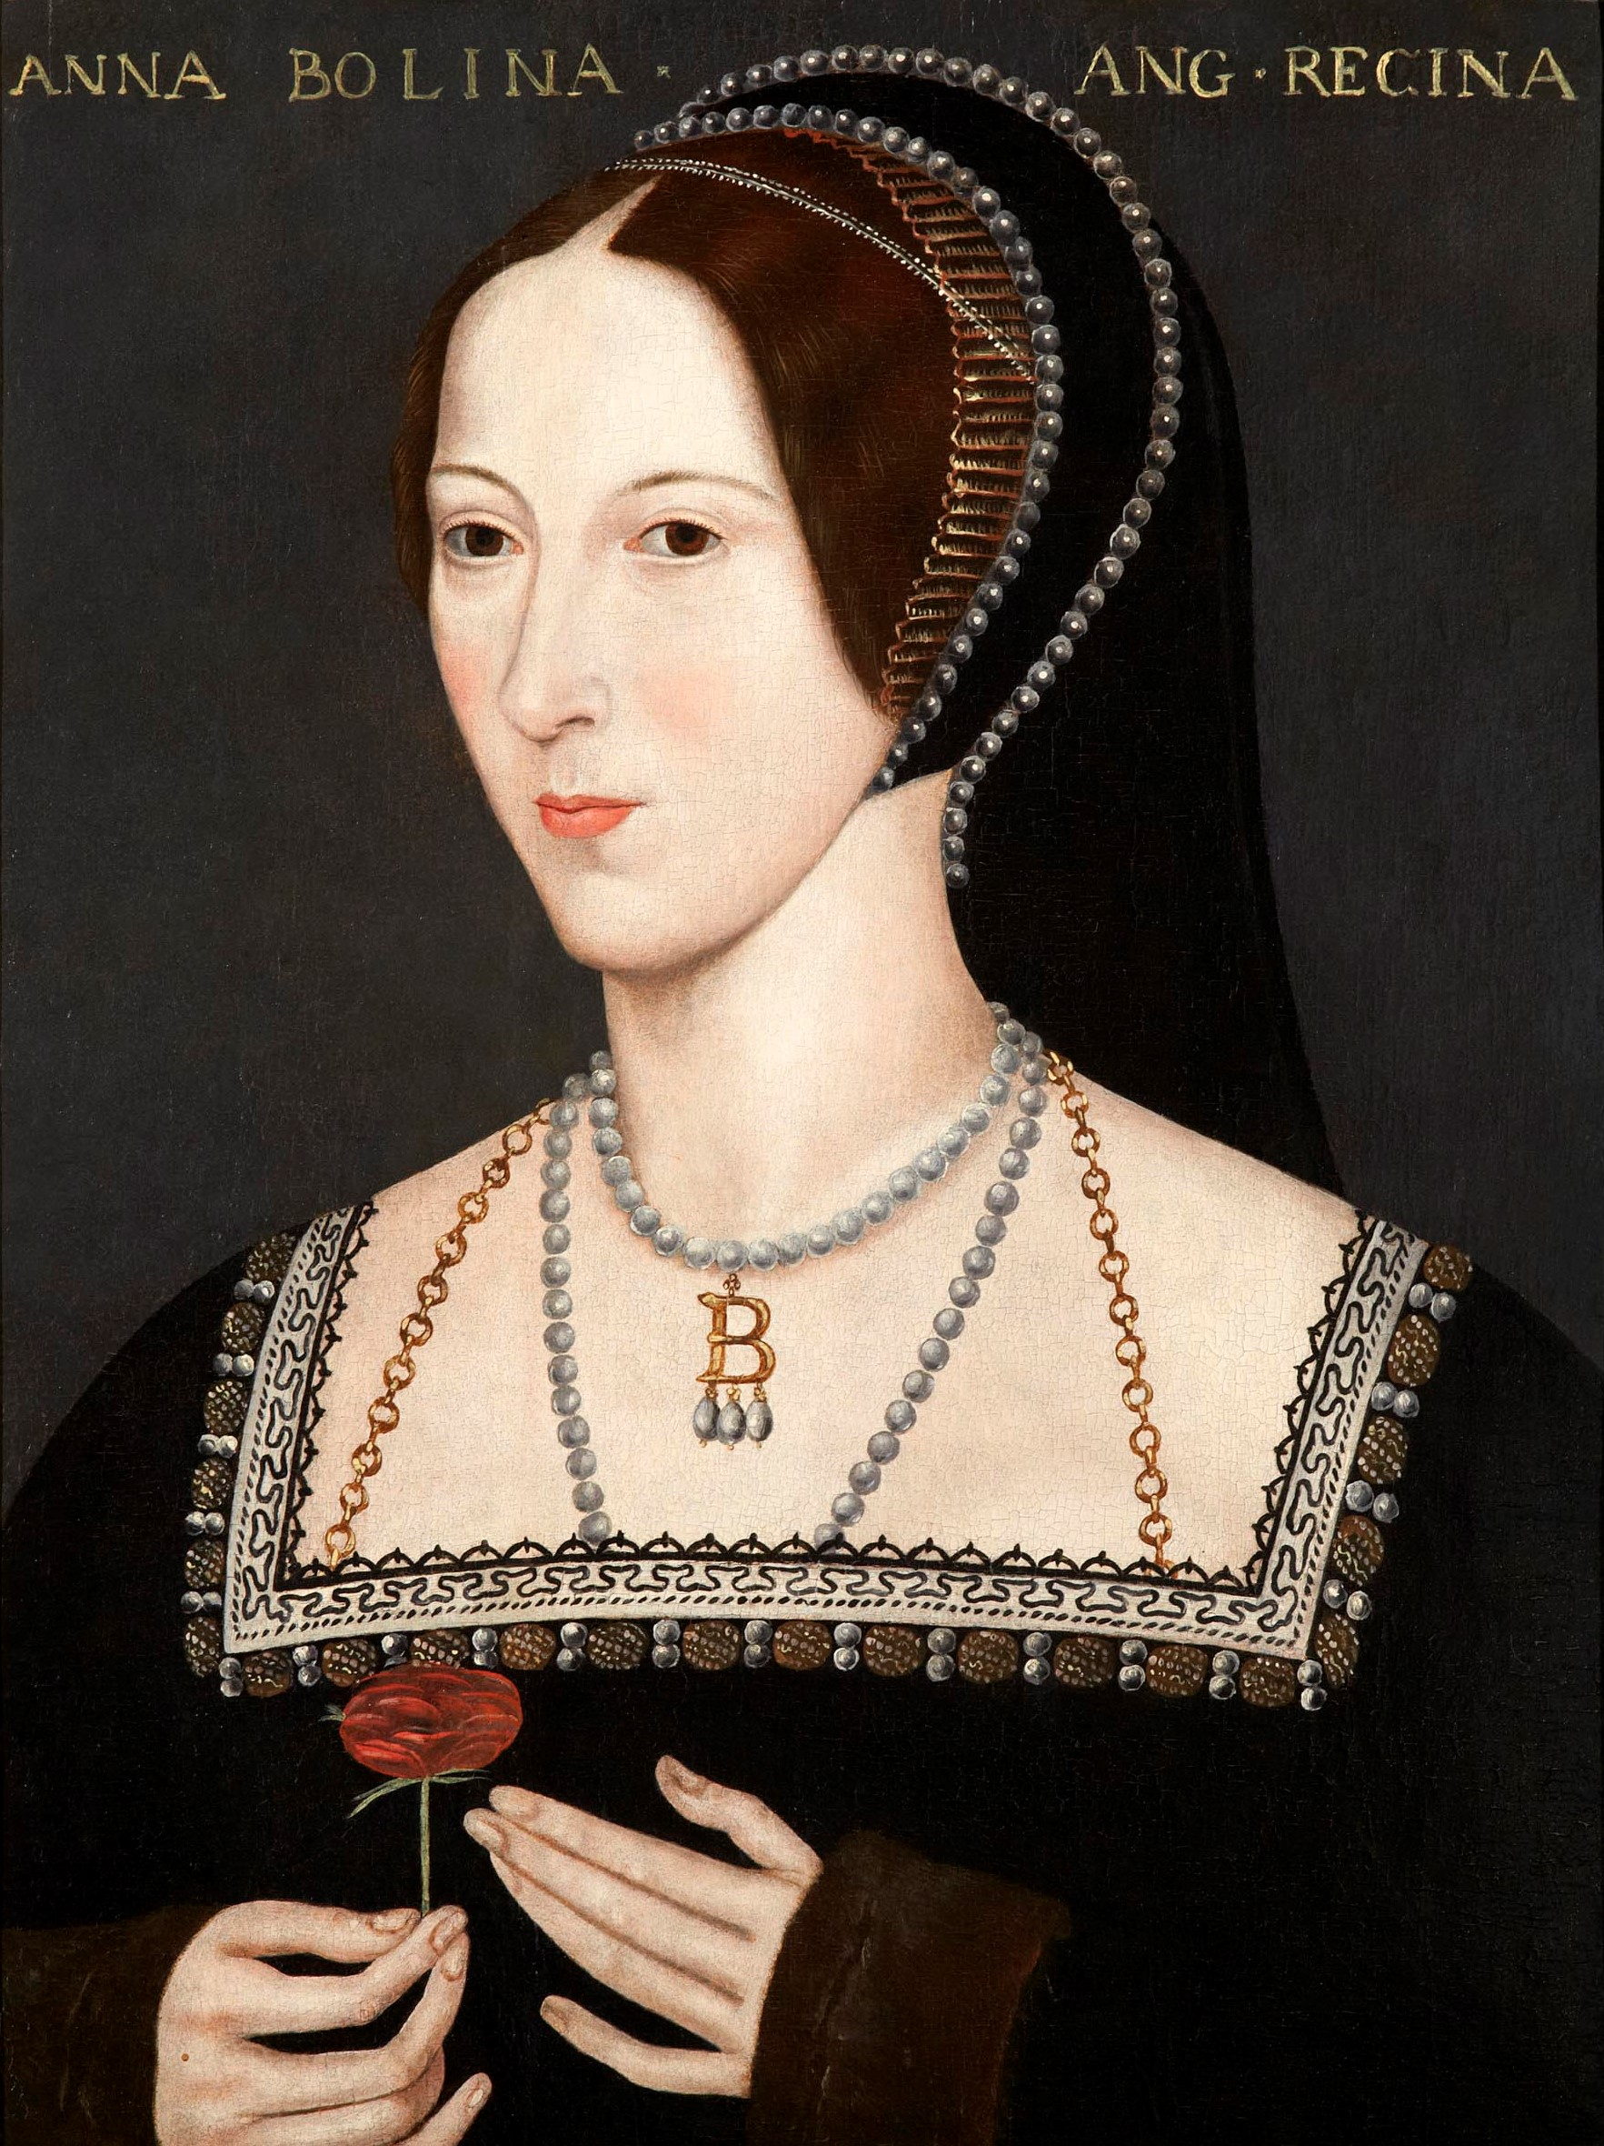
SIMULAKRUM: PŘÍKLAD

Slide 12
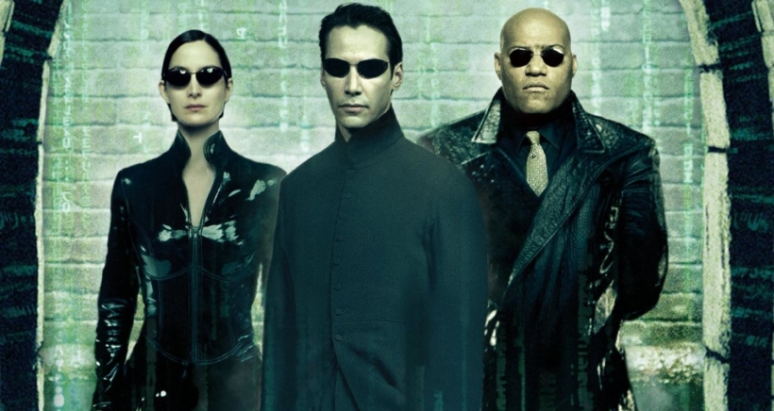
BAUDRILLARD A LITERATURA
“ztráta reality” není vždy jen “oslavována”
“ztráta reality” je také zdrojem problémů
Thomas Pynchon
Don DeLillo

Slide 13
JSME SIMULACE?
ANTROPICKÝ PRINCIP vs SIMULAČNÍ HYPOTÉZA
=
MODERNISMUS vs POSTMODERNISMUS

Slide 14
POLITICKÉ SIMULACE
Baudrillard: Válka v zálivu se nebude konat / se nekoná / se nekonala
západní média “stvořila” válku, která nikdy “nebyla”
podobně: Bosna, Rwanda, Kosovo, Ukrajina, Somálsko, Súdán, Chile, Venezuela…
Frederic Jameson: Postmodernismus: Kultura pozdního kapitalismu
“Picasso, Joyce a jiní, už nejsou hnusní… stali se mrtvými klasiky…” (a to vinou akademické institucionalizace)

Slide 15
KOMODIFIKACE UMĚNÍ
Podle Jamesona typický jev postmodernismu.
“Vše se stává zbožím určeným k vydělávání peněz, to je poslední fáze kapitalismu.”
“Jako individua jsme ztracení v síti vztahů, jimž nerozumíme, jsme otroci těchto sítí.”
“Postmodernismus není fáze kultury, postmodernismus JE kultura, a je to kultura pozdního kapitalismu.”
Je snazší žít v hotelu, než v ulicích kolem.

Slide 16
POSTMODERNÍ LITERATURA
zkreslený čas
  zmatení v časoprostoru
metafikce
  autoreference
  sebereflexe
  nespolehlivé vyprávění (Wayne Booth, 1961)
pastiš
  parodie
  anti-reference
  intertextualita
  metafikčnost
hyperrealita
  nejistota skutečnosti
  umělost kultury

Slide 17
POSTMODERNÍ LITERATURA
ironie
  reakce na smrt metanarativů
narušení reality
  magický realismus (s výhradami)
  absurdita v “normálním” světě
Postmoderní literatura nemá jednotný postoj k současné kultuře, ale spojuje ji její nazírání.

Slide 18
HISTORICKÁ METAFIKCE
Linda Hutcheon: The Politics of Postmodernism (1989)
zpochybnění role textu jako nositele “pravdy”
nespolehlivost textu je uměleckým prostředkem (bez ohledu na pravdivost)
Salman Rushdie: Děti půlnoci = text je nespolehlivý
Don DeLillo: Libra = historie je nespolehlivá
Julian Barnes: England, England = realita je nespolehlivá

Slide 19
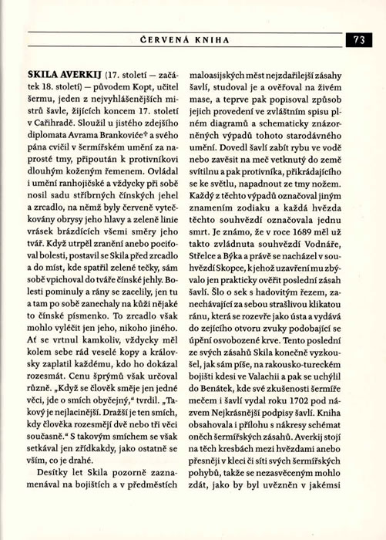
CHAZARSKÝ SLOVNÍK

Slide 20
POSTMODERNISTICKÉ ČTENÍ LITERATURY (?)
nic není jisté
vše je dovoleno (až do extrému)
interpretace jsou “hry” či “zboží na trhu”

